Slide 1

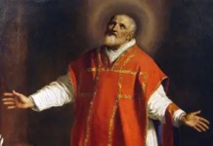

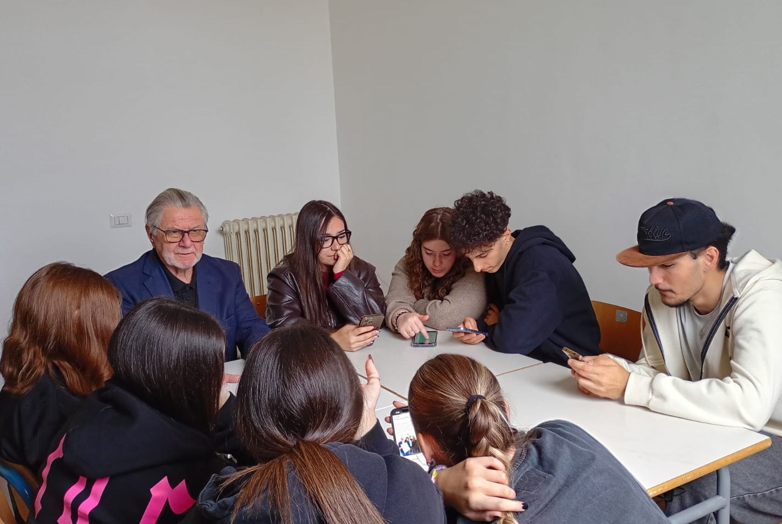
Progetto di
Formazione-Intervento®
Formazione-Lavoro sul Miglioramento
Ergonomico dei Cammini e degli Itinerari Culturali Europei
IIS S.Benedetto
Gruppo di progetto : San Filippo Neri
Mastini Dejanira (Belmonte Castello),
De Luca Sara (Galluccio),
Di Tommaso Taisia (Cassino),
Fargnoli Angelica (Sant’Andrea del Garigliano),
Bisante Federica (Galluccio),
Di Iorio Leonardo (Cassino),
Forestiero Nicholas (San Giorgio A Liri)
Gaglione Debora (Cervaro)

Slide 2
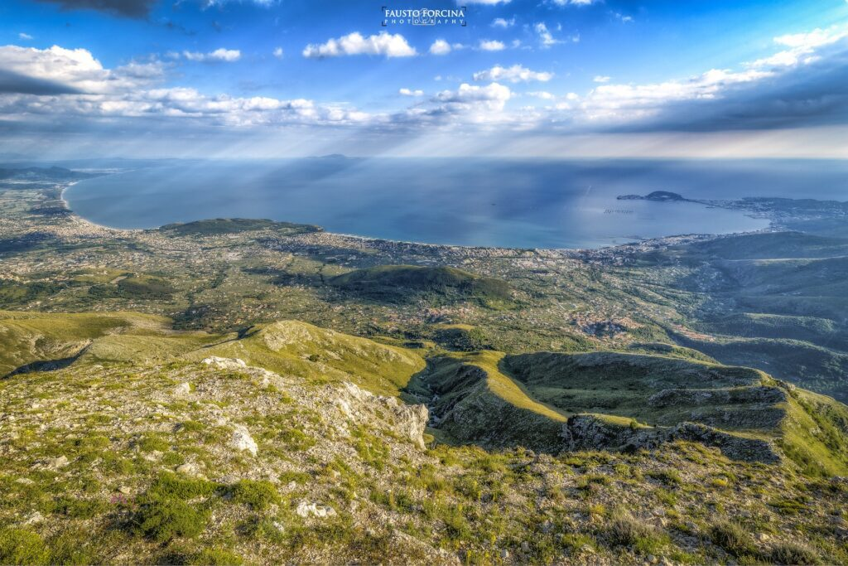
Tema
Ergonomia del Cammino storico e religioso italiano di San Filippo Neri

Slide 3
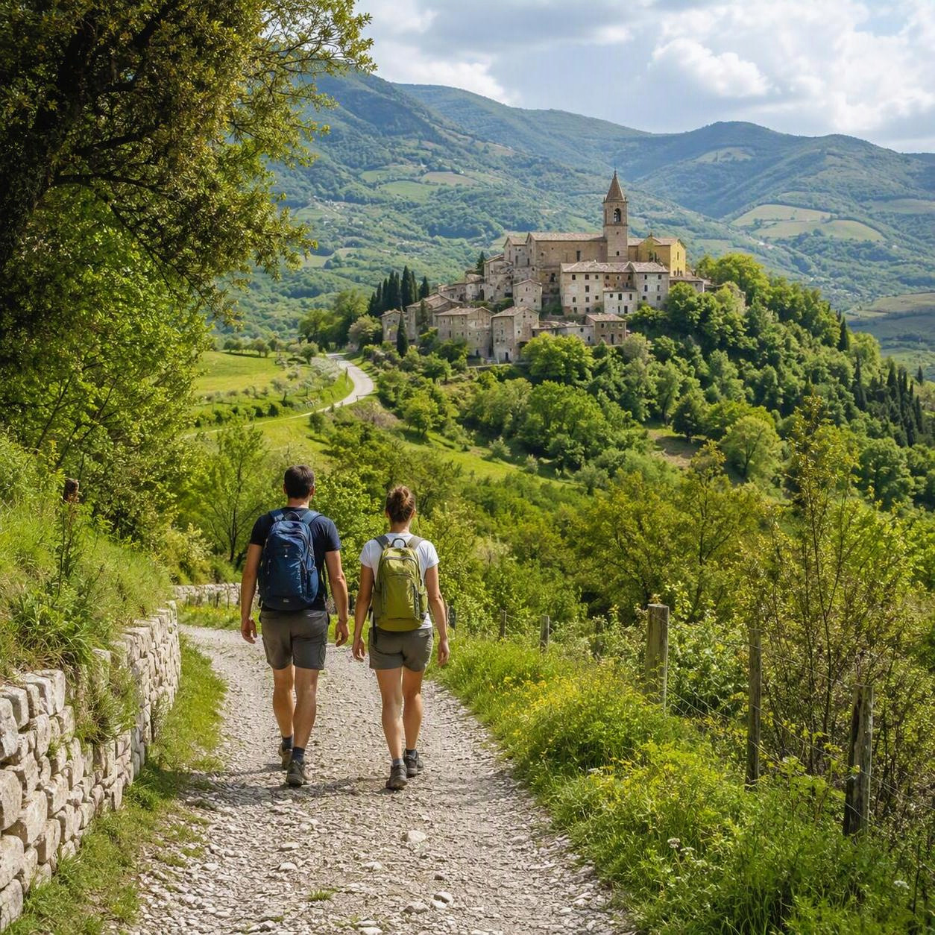
Scenario
Sollecitazioni
Opportunità
Criticità
Vincoli
Notes:
[Sources]
Immagine generata con IA. Paesaggio italiano immaginario a scopo illustrativo, non una rappresentazione documentale del Cammino di San Filippo Neri.
[/Sources]

Slide 4
Sollecitazioni
Nel nostro territorio sono presenti numerosi cammini e molte persone sono interessate alla loro valorizzazione. I cammini che funzionano possono contribuire allo sviluppo dell’occupazione locale.
Lavoriamo sull’Ergonomia perché nel nostro territorio si sta progettando una Fiera dell’Ergonomia dei Cammini.
Un’ulteriore sollecitazione viene dalla Regione Lazio, che certifica i cammini presenti sul territorio attraverso la normativa regionale di riferimento.
A livello nazionale è presente una normativa relativa ai cammini
Anche il Consiglio d’Europa e l’Unione Europea rappresentano importanti riferimenti per i cammini e gli itinerari culturali.

Slide 5
Opportunità
1. Imparare a migliorare un Cammino
2. Conoscere una possibile attività lavorativa
3. Nel 2024 è stata pubblicata la norma UNI 11934 per la qualificazione professionale dell’ergonomo del territorio. Renato Di Gregorio è il primo ergonomo del territorio in Italia
4. Apprendere come si fa un progetto

Slide 6
Criticità
1. Mantenere l’attenzione dei componenti del gruppo
2. Gestire il team
3. Gestire il tempo

Slide 7
Vincoli
1. Realizzare il progetto dal inizio fino alla data stabilita per presentarne i risultati alla Fiera 2026
2. Metodologia da utilizzare : formazione intervento
3. Fare un progetto utilizzando i principi
ergonomici

Slide 8
Obiettivo del progetto
Abbiamo deciso di concentrarci nel progettare il miglioramento dal punto di vista dell’ Ergonomia fisica del Cammino di San Filippo Neri, da Cassino al Santuario della Madonna della Civita.

Slide 9
Il programma
17/02
P
24/03
27/01
05/01
12/02
05/03
17/03
cinque workshop di due ore di Metodo
cinque momenti di progettazione in gruppo
Purtroppo abbiamo lavorato sul progetto solo durante i workshop fino a marzo e poi nelle due giornate di ottobre

Slide 10
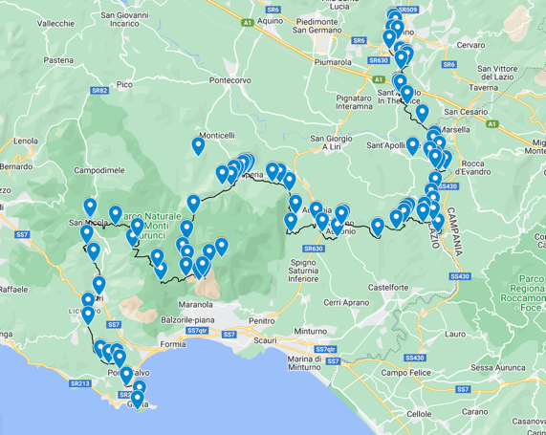
ANALISI
Il tracciato del cammino
Il sito consultato: www.ilfaroonline.it

Slide 11
ANALISI
Dal sito https://camminodisanfilipponeri.com/ si rileva:
San Filippo Neri si chiamava Filippo Romolo Neri ed è arrivato a Cassino nel 1532
Il cammino di San Filippo Neri è un cammino religioso, storico e naturalistico inventato da un gruppo di progettisti e condiviso dagli Amministratori dei Comuni attraversati
E’ suddiviso in 7 tappe (da Cassino a Gaeta)
Su quasi tutto il tracciato del cammino è presente la segnaletica con i pittogrammi blu/giallo/arancio, che indicano le condizioni stradali e climatiche del territorio in cui si trovano

Slide 12
ANALISI
Dal sito https://camminodisanfilipponeri.com/ per quanto riguarda l’ Ergonomia fisica del tratto di cui ci stiamo occupando si rileva:
L’ abbigliamento:
scarpe comode e molto collaudate, un po’ più grandi rispetto al proprio numero, non sarà necessario avere dei carponi da montagna;
calzini: sono consigliati modelli studiati per le corse in montagna, quasi sempre bassi;
zaino: comodo e di grandezza adatta, si consiglia portare una borraccia con all’ interno Sali minerali;
pantaloni: adatti alla stagione idem per le maglie, predisporre anche una felpa;
IMPORTANTE: sacchetto con cerotti, disinfettante, medicinali, ago e filo, nastro adesivo, gps, copricapo e bastoncini da Trekking.

Slide 13
ANALISI
2. Le protezioni di sicurezza: sul sito non sono specificate quali protezioni di sicurezza sono presenti sul tratto del cammino.
3.Indicazione dei tratti impegnativi: sul sito per quanto riguarda la tappa 5-6 , ci dice che il percorso è impegnativo e stancante , ma non specifica se ci sono tratti pericolosi come burroni.

Slide 14
ANALISI
La rete territoriale del Cammino
Cammino di San Filippo Neri
ASSOCIAZIONE APS
Amici del Cammino di San Filippo Neri da Cassino a Gaeta
Fondata nel 2022
Presidente: Filippo Scalisi
10 COMUNI
Cassino · Sant’Ambrogio sul Garigliano
Sant’Andrea del Garigliano · Vallemaio
Coreno Ausonio · Ausonia · Esperia
Formia · Itri · Gaeta
Formia: Comune capofila
20 “AMICI DEL CAMMINO”
Referenti distribuiti lungo il percorso e indicati sul sito come punti di riferimento per pellegrini, viandanti e camminatori.
RETE DI ACCOGLIENZA E SERVIZI
93 punti-timbro
Strutture ricettive · attività commerciali · ristorazione · aziende agricole · associazioni · parrocchie e altri punti di riferimento.
Fonti: sito ufficiale Cammino di San Filippo Neri; Regione Lazio.

Slide 15
ANALISI
Le tappe del cammino che prendiamo in considerazione sono :
Da Cassino a S.Ambrogio
Da S.Ambrogio a S.Andrea
Da S.Andrea a Madonna del Piano (Ausonia)
Da Madonna del Piano ad Esperia
Da Esperia a Filetto (Bivio Campone)
Da Filetto a Madonna della Civita (Itri)

Slide 16

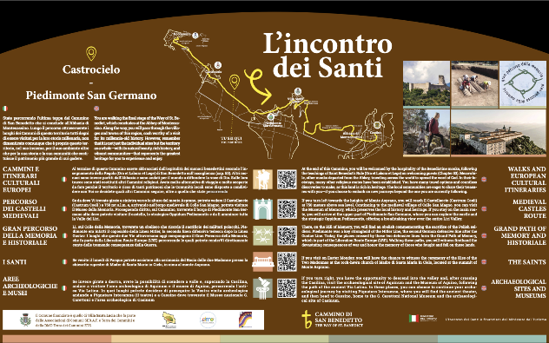
BENCHMARKING
Confronto con altri Cammini
Cammino di Santiago
L'esperienza del camminatore
Fatica
Incontro
Condivisione
Accoglienza
Il Cammino come esperienza vissuta dalla persona
Cammino di San Benedetto
Buone pratiche di ergonomia fisica
Sicurezza
Protezione dei tratti esposti
Messa in sicurezza del percorso
Informazione
Segnaletica
Indicazioni sul percorso
Comunicazione turistica
Individuazione di elementi utili al miglioramento del Cammino di San Filippo Neri

Slide 17
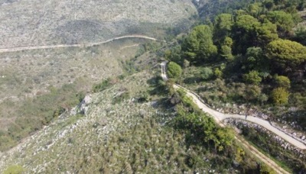
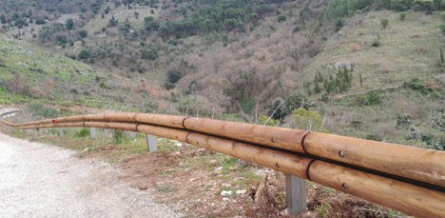
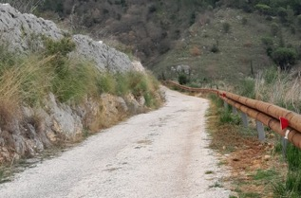
BENCHMARKING
Un esempio di ergonomia fisica: la sicurezza
Tratto esposto – Rischio di caduta
Protezione del percorso
Cammino di San Benedetto – intervento di messa in sicurezza
Fonte: www.associazioneterradeicammini.it

Slide 18
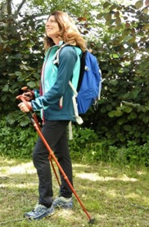
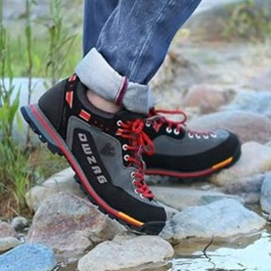
PROGETTAZIONE
Abbigliamento adatto:
al fine di migliorare le informazioni utili a coloro che percorrono il cammino, si propone di implementare il testo del sito con foto specifiche di prodotti

Slide 19


PROGETTAZIONE
Protezioni di sicurezza
in particolare per la tappa 5-6 che sono indicate impegnative e percorrono tratti di montagna è necessario prevedere delle protezioni di sicurezza nei punti più critici.
Esempi di protezioni che rispettano anche la conformazione dell’ ambiente :

Slide 20
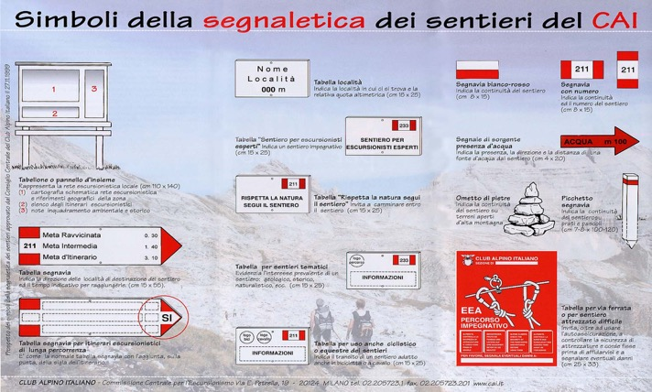
PROGETTAZIONE
Indicazione dei tratti impegnativi:
si suggerisce di posizionare in particolare nella tappa 5-6, lungo il percorso l’ indicazione della difficoltà del tratto.
Si possono, a questo proposito, usare i simboli attualmente in uso sui sentieri tracciati da CAI.

Slide 21
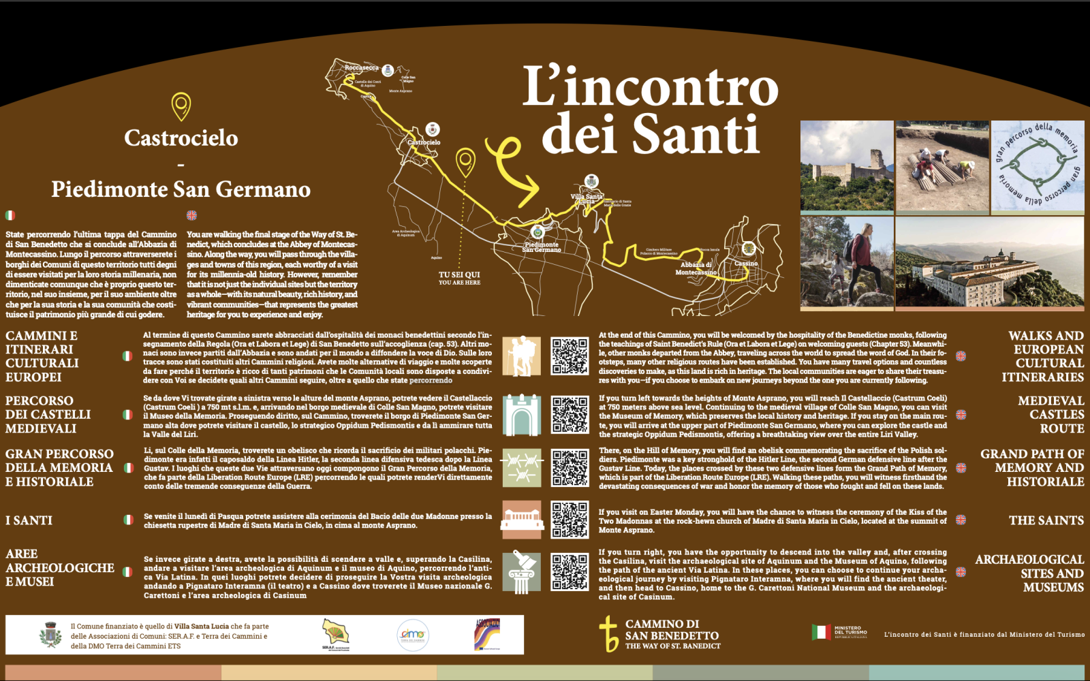
PROGETTAZIONE
Implementazione della cartellonistica turistica
Utilizzando il sito web https://www.camminodeisanti.it/it/?p=cammino-di-sfilippo-neri

Slide 22
APPRENDIMENTO INDIVIDUALE
1.Consapevolezza delle competenze acquisite
2.Riflessione sui punti di forza e di debolezza
3.Individuazione dei bisogni formativi futuri
4.Autovalutazione del proprio metodo di apprendimento
5.Capacità di adattamento e miglioramento continuo
6. Conoscenza di cosa è un Cammino e come si può migliorare
7. Conoscenza di un Cammino che passa proprio
sul nostro territorio e che non conoscevamo
8. Consapevolezza che ciascuno di noi può suggerire dei
miglioramenti da realizzare

Slide 23
APPRENDIMENTO di GRUPPO
1.Valutazione del funzionamento del gruppo
2.Qualità della comunicazione e collaborazione
3.Capacità di gestione dei ruoli e dei conflitti
4.Risultati raggiunti come team
5.Apprendimento generato nel contesto esterno
6. Consapevolezza che come gruppo possiamo contribuire
allo sviluppo turistico del nostro territorio
7. Il coraggio di andare ad esporre le nostre proposte in un Convegno così importante come quello del 22 di ottobre

Slide 24
